Slide 1

Ingeniería de Software I
2026 – CLASE 3

Slide 2
Contenidos
Tipos de Requerimientos
Ingeniería de Requerimientos
Especificación de requerimientos
Redes de Petri (RP)
Notes:
2
2

Slide 3
Tipos de Requerimientos
Requerimientos funcionales
Describen una interacción entre el sistema y su ambiente. Cómo debe comportarse el sistema ante determinado estímulo.
Describen lo que el sistema debe hacer, o incluso cómo NO debe comportarse.
Describen con detalle la funcionalidad de este.
Son independientes de la implementación de la solución.
Se pueden expresar de distintas formas.
Requerimientos no funcionales
Describen una restricción sobre el sistema que limita nuestras elecciones en la construcción de una solución al problema.

Slide 4
Requerimientos no funcionales
Requerimientos del producto
Especifican el comportamiento del producto (usabilidad, eficiencia, rendimiento, espacio, fiabilidad, portabilidad).
Requerimientos organizacionales
Se derivan de las políticas y procedimientos existentes en la organización del cliente y en la del desarrollador (entrega, implementación, estándares).
Requerimientos externos
Interoperabilidad, legales, privacidad, seguridad, éticos.

Slide 5
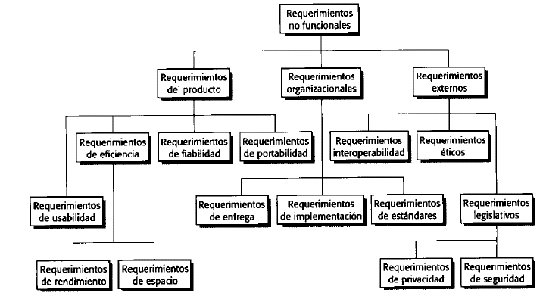
Requerimientos no funcionales
• Eficiencia
• Disponibilidad
• Tiempo de Respuesta
• Tiempo de Recuperación
• Uso de recursos
• Estética
• Consistencia de Interfaz de Usuario
• Ayuda en línea o “context-sensitive”
• Documentación de Usuario
• Materiales de Capacitación/Entrenamiento
• Frecuencia y severidad de fallas
• Facilidades de recuperación
• Posibilidades de predicción

Slide 6
Requerimientos no funcionales
Expresado de modo general:
“Para el personal médico debe ser fácil usar el sistema, y este último debe organizarse de tal forma que minimice los errores del usuario.”
Expresado de manera “comprobable”:
“Después de cuatro horas de capacitación, el personal médico usará todas las funciones del sistema. Después de esta capacitación, los usuarios experimentados no deberán superar el promedio de dos errores cometidos por hora de uso del sistema.”

Slide 7
Requerimientos no funcionales

Slide 8

Ingeniería de requerimientos

Slide 9
Ingeniería de Requerimientos
La Ingeniería de requerimientos es el proceso por el cual se transforman los requerimientos declarados por los clientes, ya sean hablados o escritos, a especificaciones precisas, no ambiguas, consistentes y completas del comportamiento del sistema, incluyendo funciones, interfaces, rendimiento y limitaciones.
Es la disciplina para desarrollar una especificación completa, consistente y no ambigua, la cual servirá como base para acuerdos comunes entre todas las partes involucradas y en donde se describen las funciones que realizará el sistema.
SRS

Slide 10
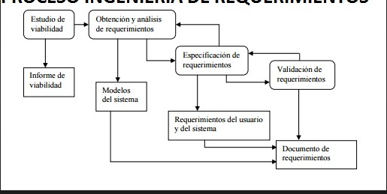
Ingeniería de Requerimientos
Proceso secuencial

Slide 11
Ingeniería de Requerimientos
También es el proceso mediante el cual se intercambian diferentes puntos de vista para recopilar y modelar lo que el sistema va a realizar. Este proceso utiliza una combinación de métodos, herramientas y actores, cuyo producto es un modelo del cual se genera un documento de requerimientos.
“Ingeniería de requerimientos” es un enfoque sistémico para recolectar, organizar y documentar los requerimientos del sistema; es también el proceso que establece y mantiene acuerdos sobre los cambios de requerimientos, entre los clientes y el equipo del proyecto.

Slide 12
Ingeniería de Requerimientos
Importancia:
Permite gestionar las necesidades del proyecto en forma estructurada.
Mejora la capacidad de predecir cronogramas de proyectos.
Disminuye los costos y retrasos del proyecto.
Mejora la calidad del software.
Mejora la comunicación entre equipos.
Evita rechazos de usuarios finales.

Slide 13
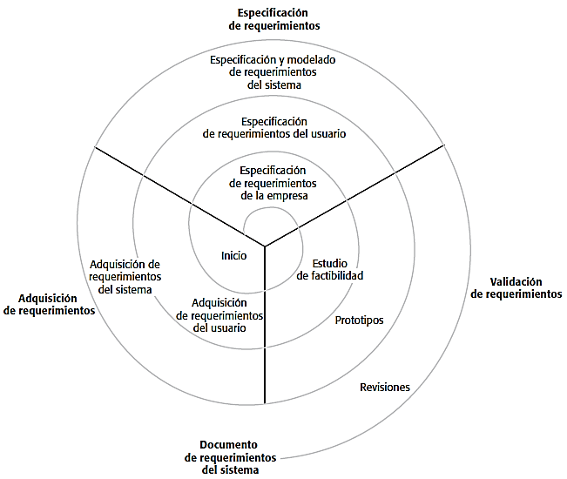
Ingeniería de Requerimientos
En la práctica , es un proceso iterativo donde las actividades se entrelazan.

Slide 14
Estudio de Viabilidad

Slide 15
Estudio de Viabilidad
Principalmente para sistemas nuevos.
A partir de una descripción resumida del sistema se elabora un informe que recomienda la conveniencia o no de realizar el proceso de desarrollo.
Responde a las siguientes preguntas:
¿El sistema contribuye a los objetivos generales de la organización? (Si no contribuye, entonces no tiene un valor real en el negocio)
¿El sistema se puede implementar con la tecnología actual?
¿El sistema se puede implementar con las restricciones de costo y tiempo?
¿El sistema puede integrarse a otros que existen en la organización?

Slide 16
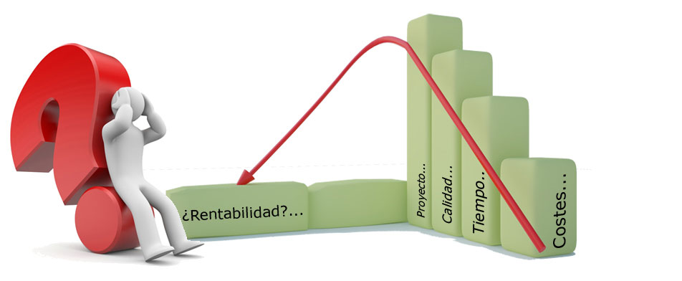
Estudio de Viabilidad
Una vez que se ha recopilado toda la información necesaria para contestar las preguntas anteriores se debería hablar con las fuentes de información para responder nuevas preguntas y luego se redacta el informe, donde debería hacerse una recomendación sobre si debe continuar o no el desarrollo.

Slide 17
Validación de Requerimientos

Slide 18
Validación de Requerimientos
Es el proceso de certificar la corrección del modelo de requerimientos contra las intenciones del usuario.
Trata de mostrar que los requerimientos definidos son los que estipula el sistema. Se describe el ambiente en el que debe operar el sistema.
Es importante, porque los errores en los requerimientos pueden conducir a grandes costos si se descubren más tarde.

Slide 19
Validación de Requerimientos
Definiciones de la IEEE
Sobre estas definiciones:
La validación sólo se puede hacer con la activa participación del usuario.
Validación: hacer el software correcto.
Verificación: hacer el software correctamente.
Validación
Al final del desarrollo evaluar el software para asegurar que cumple los requerimientos.
Verificación
El software cumple los requerimientos correctamente.

Slide 20
Validación de Requerimientos
¿Es suficiente validar después del desarrollo del software?
La evidencia estadística dice que NO.
Cuanto más tarde se detecta, más cuesta corregir. (Boehm)
Bola de nieve de defectos.
Validar en la fase de especificación de requerimientos puede ayudar a evitar costosas correcciones después del desarrollo.
¿Contra qué se verifican los requerimientos?
No existen los “requerimientos de los requerimientos”.
No puede probarse formalmente que un Modelo de Requerimientos es correcto. Puede alcanzarse una convicción de que la solución especificada en el modelo de requerimientos es el correcto para el usuario.

Slide 21
Validación de Requerimientos
Comprenden:
Verificaciones de validez (para todos los usuarios).
Verificaciones de consistencia (sin contradicciones).
Verificaciones de completitud (todos los requerimientos).
Verificaciones de realismo (se pueden implementar).
Verificabilidad (se puede diseñar conjunto de pruebas).

Slide 22
Técnicas de Validación de Requerimientos
Pueden ser manuales o automatizadas.
Revisiones de requerimientos (formales o informales)
Informales: Los desarrolladores deben tratar los requerimientos con tantos stakeholders como sea posible.
Formal: El equipo de desarrollo debe conducir al cliente, explicándole las implicaciones de cada requerimiento.
Antes de una revisión formal, es conveniente realizar una revisión informal.
Construcción de prototipos.
Generación de casos de prueba.

Slide 23
Técnicas de Especificación de Requerimientos
Las Redes de Petri fueron inventadas por Carl Petri en la Universidad de Bonn, Alemania Occidental.
Utilizadas para especificar sistemas de tiempo real en los que son necesarios representar aspectos de concurrencia.
Los sistemas concurrentes se diseñan para permitir la ejecución simultánea de componentes de programación, llamadas tareas o procesos, en varios procesadores o intercalados en un solo procesador.
Redes de Petri

Slide 24
Redes de Petri
Las tareas concurrentes deben estar sincronizadas para permitir la comunicación entre ellas (pueden operar a distintas velocidades, deben prevenir la modificación de datos compartidos o condiciones de bloqueo).
Pueden realizarse varias tareas en paralelo, pero son ejecutados en un orden impredecible.
Éstas NO son secuenciales.

Slide 25
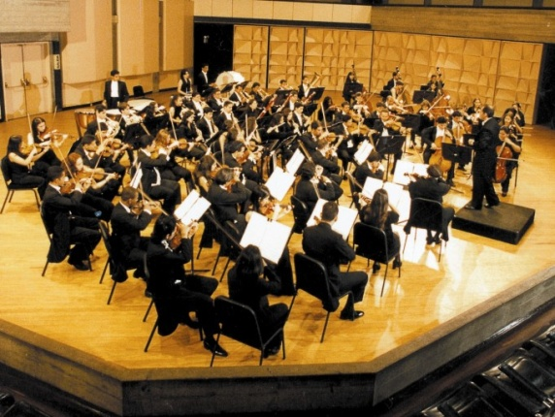
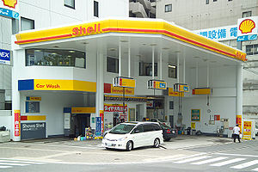
Redes de Petri
Sincronización:
Orquesta sinfónica
Compartir archivos
Tareas que ocurren en paralelo y se necesita alguna forma de controlar los eventos para cambiar de estado.
Estación de servicio

Slide 26
Redes de Petri - Componentes
EVENTOS o ACCIONES
ESTADOS o CONDICIONES
Los eventos se representan como transiciones (T).
Los estados se representan como lugares o sitios (P).

Slide 27
Redes de Petri
Caso más simple:
f(EstadoA, Evento) -> EstadoS
Se requieren varios eventos para pasar de un estado a otro. Los eventos NO ocurren en un orden determinado.
f(EstadoA, Even1,Even2...EvenN)->EstadoS
Se requieren varios eventos para habilitar el paso del estado a otros varios estados que se ejecutan en paralelo.
f(EstadoA, Even1,Even2...EvenN)-> Estado1, Estado2…, EstadoN

Slide 28
Redes de Petri
Definición formal:
Una estructura de Red de Petri es una 4-upla.
Multigrafo (de un nodo puede partir más de un arco), bipartito, dirigido.
C=(P, T, I, O)
Lugares
P={P1,P2,...Pm}
Transiciones
T={T1,T2,...Tn}
Función de entrada I
I:T->P
Función de salida O
O:T->P

Slide 29
Redes de Petri
Los arcos indican a través de una flecha la relación entre sitios y transiciones y viceversa.
A los lugares se les asignan tokens (fichas) que se representan mediante un número o puntos dentro del sitio. Esta asignación de tokens a lugares constituye la marcación.
Luego de una marcación inicial se puede simular la ejecución de la red. El número de tokens asignados a un sitio es ilimitado.

Slide 30
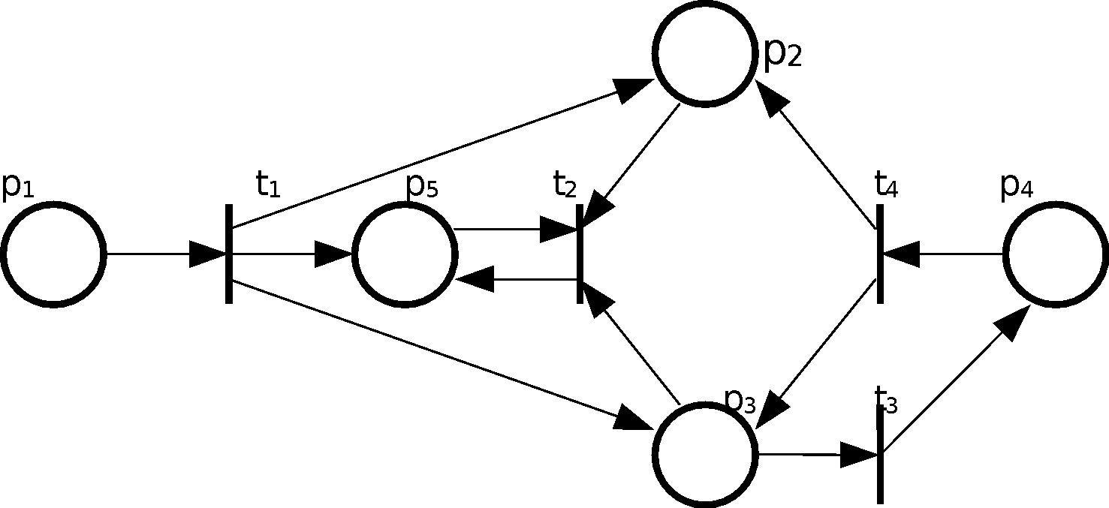
Redes de Petri - Funciones de entrada y salida
I:T-> P
I(t1)={P1}
I(t2)={P2,P3,P5}
I(t3)={P3}
I(t4)={P4}
O:T-> P
O(t1)={P2,P3,P5}
O(t2)={P5}
O(t3)={P4}
O(t4)={P2,P3}

Slide 31
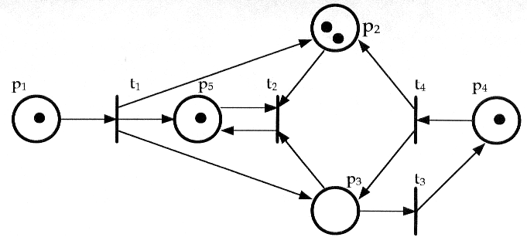
Redes de Petri – Marcación inicial
M(P1,P2,P3,P4,P5)=(1,2,0,1,1)

Slide 32
Redes de Petri
El conjunto de tokens asociado a cada estado sirve para manejar la coordinación de eventos y estados.
Una vez que ocurre un evento, un token puede “viajar” de uno de los estados a otro.
Las reglas de disparo provocan que los tokens “viajen” de un lugar a otro cuando se cumplen las condiciones adecuadas.
La ejecución es controlada por el número y distribución de los tokens.

Slide 33
Redes de Petri
La ejecución de una Red de Petri se realiza disparando transiciones habilitadas.
Una transición está habilitada cuando cada lugar de entrada tiene al menos tantos tokens como arcos hacia la transición.
Disparar una transición habilitada implica remover tokens de los lugares de entrada y distribuir tokens en los lugares de salida (teniendo en cuenta la cantidad de arcos que llegan y la cantidad de arcos que salen de la transición).

Slide 34
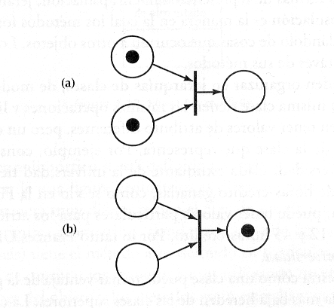
Redes de Petri - Transiciones
La transición está habilitada
La transición no está habilitada

Slide 35
Redes de Petri
La ocurrencia de los eventos (transiciones) depende del estado del sistema.
Una condición puede ser V (con token) o F (sin token).
La ocurrencia de un evento está sujeta a que se den ciertas condiciones (pre) y al ocurrir el evento causa que se hagan verdaderas las post-condiciones.
Las RP son asincrónicas y el orden en que ocurren los eventos es uno de los permitidos .
La ejecución es NO DETERMINÍSTICA.
Se acepta que el disparo de una transición es instantáneo.

Slide 36
Redes de Petri - Paralelismo
P0
T0
P1
P2
P3
T1
T2
T3
P4
P5
P6
T 4
P7

Slide 37

Redes de Petri - Sincronización
Para que varios procesos colaboren en la solución de un problema es necesario que compartan información y recursos, pero esto debe ser controlado para asegurar la integridad y correcta operación del sistema.

Slide 38
Redes de Petri – Exclusión mutua
P0
P1
P2
T0
T1
P3
P4

Slide 39
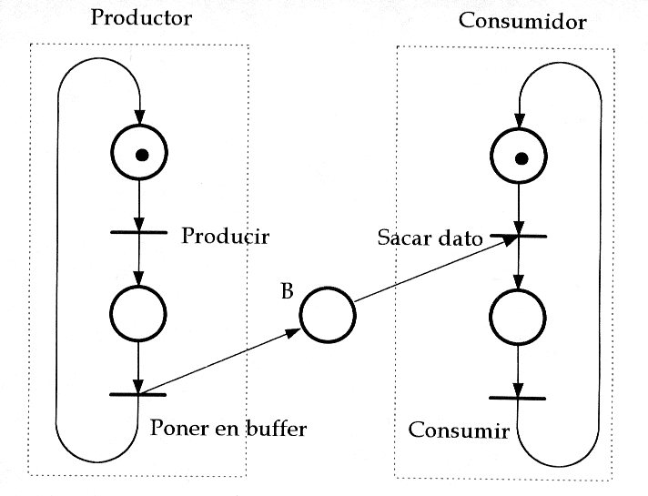
Redes de Petri – Productor-Consumidor

Slide 40
Redes de Petri – Condición de bloqueo
P0
P1
P2
P3
T1
T2

Slide 41
Ejemplos de Redes de Petri

Slide 42
Brazo Robot
Este ejemplo considera un sistema de manufactura flexible donde se tiene una banda transportadora por donde arriban piezas para ser procesadas.
Estas piezas son tomadas por un brazo de robot que las deposita en una máquina para su procesamiento.
Al finalizar el proceso, el brazo de robot vuelve a tomar la pieza para depositarla en una banda de salida.
Zhou, M., Venkatesh, K., 1999. Modeling, Simulation, and Control of Flexible Manufacturing Systems. Series in Intelligent Control and Intelligent Automation 6, World Scientific Publishing

Slide 43
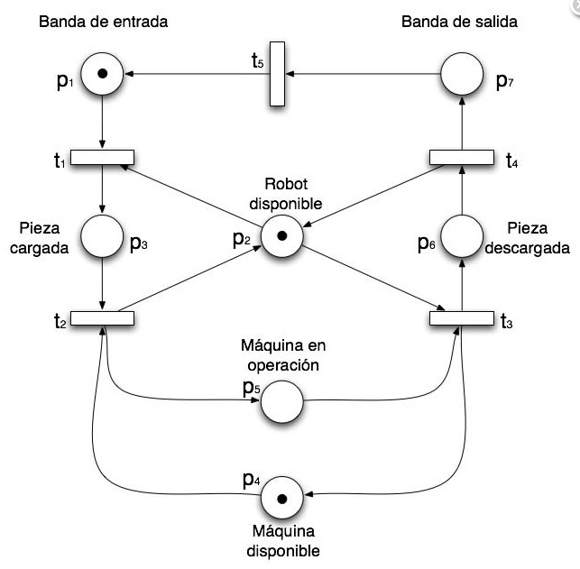
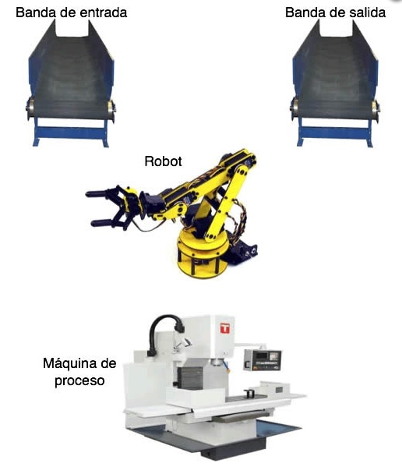
Brazo Robot
Zhou, M., Venkatesh, K., 1999. Modeling, Simulation, and Control of Flexible Manufacturing Systems. Series in Intelligent Control and Intelligent Automation 6, World Scientific Publishing

Slide 44
Brazo Robot
El estado inicial del sistema modelado por la RP indica que existe una pieza en la banda de entrada (p1), que el brazo de robot está listo para tomar alguna pieza (p2) y que la máquina de proceso también está disponible (p4).
El marcado de este estado sería
M0 = (1 1 0 1 0 0 0)
que corresponden a los tokens de los lugares M0 = (p1 p2 … p7), respectivamente.
La transición t1 se encuentra habilitada, es decir, para que una pieza sea tomada por el brazo de robot es necesario que la pieza se encuentre en la banda de entrada y el brazo de robot se encuentre disponible.

Slide 45
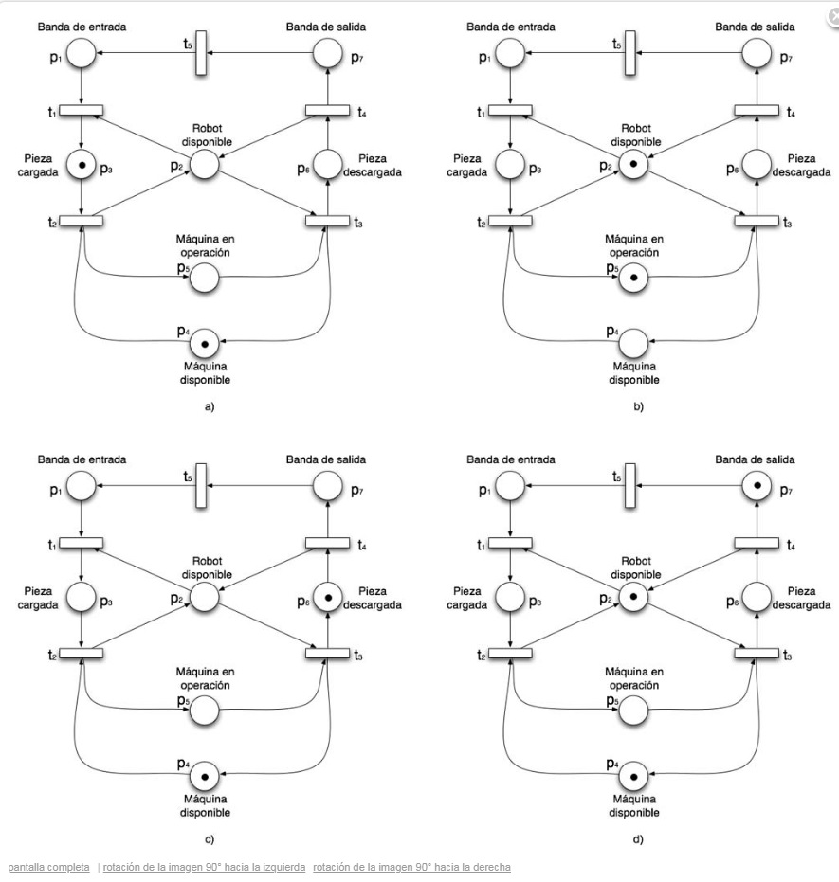
Brazo Robot
La figura (b) muestra el estado M2 = (0 1 0 0 1 0 0), obtenido después del disparo de t2, donde el brazo de robot está ahora disponible y la máquina de procesamiento se encuentra en operación.
En la figura (a) se muestra el estado de la RP M1 = (0 0 1 1 0 0 0) después del disparo de t1, que indica que la pieza está tomada por el brazo del robot y la máquina de procesamiento aún se encuentra disponible.

Slide 46
Brazo Robot
La figura (d) muestra el estado del sistema con el marcado M4 = (0 1 0 1 0 0 1), después del disparo de la transición t4, donde la pieza ha sido colocada en la banda de salida, y tanto el brazo de robot como la máquina de procesamiento se encuentran disponibles.
La figura (c) muestra el estado después del disparo de t3, M3 = (0 0 0 1 0 1 0), donde el brazo de robot ha tomado la pieza de la máquina de procesamiento y ésta se encuentra disponible.
A partir del marcado M4 se habilita la transición t5, cuyo disparo generaría el marcado M0, el cual corresponde al estado inicial del sistema.

Slide 47
Ejercicio para resolver paso a paso
Los autos llegan a una estación de servicios para cargar combustible. La estación sólo posee lugar de espera para cinco autos. De no haber lugar quedará esperando fuera de la estación, hasta que se libere un lugar y pasará a esperar adentro. La estación tiene tres surtidores. Cada surtidor atiende de un auto a la vez. Una vez finalizada la carga, los autos pasan a esperar que se libere una de las dos cajas. Las cajas atienden de un auto a la vez. Una vez que ha realizado el pago, el auto se retira.

Slide 48



3 Surtidores
1 auto por surtidor
Cola de espera
para pagar (sin limite)
5 Lugares de espera
Los autos
llegan y esperan
Los autos llegan a una estación de servicios para cargar combustible. La estación sólo posee lugar de espera para cinco autos. De no haber lugar, quedará esperando fuera de la estación.
2 cajas
Pasan uno por vez

Slide 49
3 Surtidores
1 auto por surtidor
Cola de espera
para pagar (sin limite)
5 Lugares de espera
Los autos
llegan y esperan
2 cajas
Pasan uno por vez
La estación tiene tres surtidores. Cada surtidor atiende de a un auto a la vez.

Slide 50
3 Surtidores
1 auto por surtidor
Cola de espera
para pagar (sin limite)
5 Lugares de espera
Los autos
llegan y esperan
Se retira
2 cajas
Pasan uno por vez
Finalizada la carga, los autos pasan a esperar que se libere una de las dos cajas. Las cajas atienden de un auto a la vez. Una vez que ha realizado el pago, el auto se retira.

Slide 51
3 Surtidores
1 auto por surtidor
5 Lugares de espera
Cola de espera
para pagar (sin limite)
Los autos
llegan y esperan
Se retira
…
Se retira
2 cajas
Pasan uno por vez

Slide 52
.
.
.
.
.
Surtidor Libre
Surtidor Ocupado
Surtidor Ocupado
Sin restricciones
Surtidor Libre
con restricción de un auto
Surtidor Ocupado
con restricción de un auto

Slide 53
Exclusión mutua para
el acceso a los surtidores y las cajas
3 Surtidores
1 auto por surtidor
.
5 Lugares de espera
Cola de espera
para pagar (sin limite)
Los autos
llegan y esperan
Se retira
…
Se retira
Generador de token
Simula la llegada de los autos
Los autos de acumulan en un sitio
2 cajas
Pasan uno por vez
El sitio permite
acumular 5 autos
El sitio permite
acumular autos
..
…

Slide 54
3 Surtidores
1 auto por surtidor
Cola de espera
para pagar (sin limite)
5 Lugares de espera
Los autos
llegan y esperan
Para entrar en
la estación
.
Se retira
.
.
.
Se retira
..
…
.
2 cajas
Pasan uno por vez

Slide 55
Redes de Petri - Características
Es importante desarrollar modelos de los sistemas de eventos discretos para estudiarlos y comprender su comportamiento.
Existen herramientas computacionales que permiten analizar este tipo de sistemas, las cuales están basadas en análisis estadísticos y ofrecen soluciones con ciertos grados de incertidumbre.
Por otro lado, las RP pueden ser aplicadas para la modelación de sistemas de eventos discretos, las cuales ofrecen una forma de representación gráfica y matemática de los sistemas modelados.
La formalidad matemática de la RP proporciona herramientas de análisis para analizar los posibles estados a los que el sistema modelado pudiera alcanzar.

Slide 56
Para repasar
Acceder a este recurso Web:
http://163.10.22.82/OAS/petri/como_comenzar_la_red.html

